Slide 1
Inhimillinen vuorovaikutus hädän hetkellä ja sen jälkeen
SSPL ajankohtaisseminaari 9.2.2019
Järjestöpäällikkö / SSPL
Jaakko Linko

Slide 2
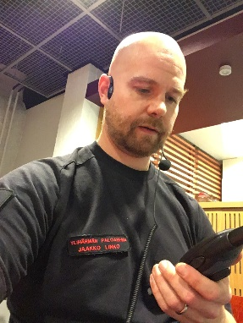
Jaakko Linko
Järjestöpäällikkö / Suomen Sopimuspalokuntien Liitto ry
Yksikönjohtaja / E-P:n pelastuslaitos, asema 21 (Ylihärmä) / K-S:n pelastuslaitos, asema 17 (Säynätsalo)
Pelastuspappi, psyykkisen ensiavun ja henkisen tuen kouluttaja
Työnohjaaja, mm. ensihoidossa
Pitkä historia pappina valtakunnallisen järjestön nuorisotyössä, seurakunnissa, kriisipäivystäjänä, kirkon HeHu-toiminnan kehittäjänä, sotilaspappina…
TM (HY 2005)
SPK40 (PeO 2016)
Kirkon työnohjaajakoulutus (2018)

Slide 3
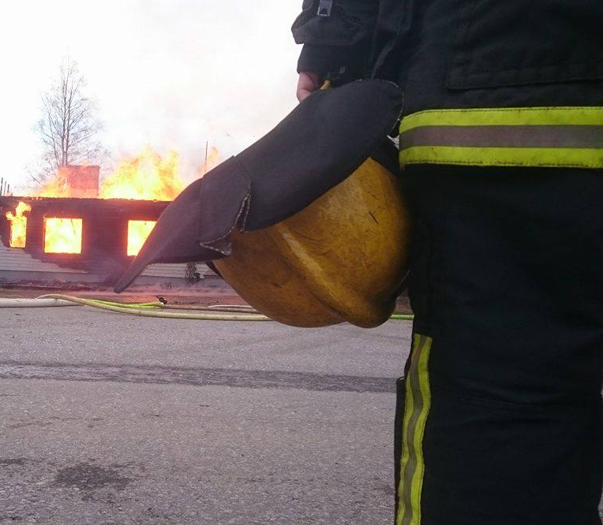
Pelastusalan työn psyykkinen kuorma
Pelastustoimen tehtäväkenttä on laaja
Vaaralliset tilanteet (loukkaantumis- ja hengenvaara)
Toisen ihmisen hätä
Jatkuva alttiina olo kriittisille tapahtumille vaikuttaa pelastajan henkiseen hyvinvointiin
PIILOKUORMA, myötätuntouupumus

Slide 4
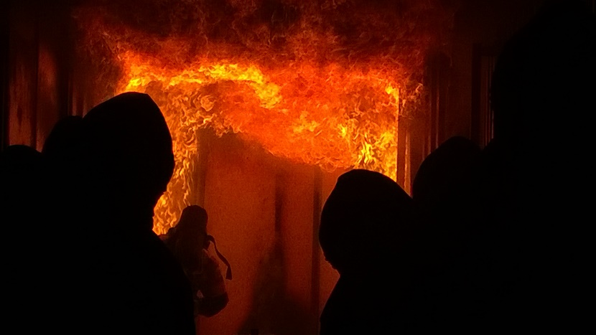
John Wayne -syndrooma
Auttajan epärealistinen käyttäytyminen onnettomuus- ja vaaratilanteissa
Auttaja käyttäytyy kuin mikään vaara ei vaikuttaisi häneen
Auttajan sisäinen tunnemaailma saattaa kuitenkin olla järkkynyt

Slide 5
Pelastus- ja ensihoitohenkilöstön rooli
Roolimme on olla auttajana ja turvana
Normaalit ihmiset ovat joutuneet epänormaaliin tilanteeseen jossa heidän selviytymiskeinonsa ovat riittämättömät -> seuraa epänormaaleja reaktioita jotka ovat tässä tilanteessa täysin normaaleja!!!
Apua on tarjottava aktiivisesti eli ?
Tietoa onnettomuuden jälkeisistä reaktioista ja apumahdollisuuksista

Slide 6
Inhimillinen vuorovaikutus
Vuorovaikutustaidot ovat keskeinen, jopa keskeisin työväline auttamistapahtumassa
Empaattinen ymmärtäminen
Myönteinen huomioonottaminen
Ehdoton luottamuksellisuus
Avoimuus ja joustavuus
Sanaton vuorovaikutus → tärkeintä on TURVALLINEN LÄSNÄOLO, turhat sanat eivät auta, ellei ole sanottavaa on parempi olla hiljaa

Slide 7
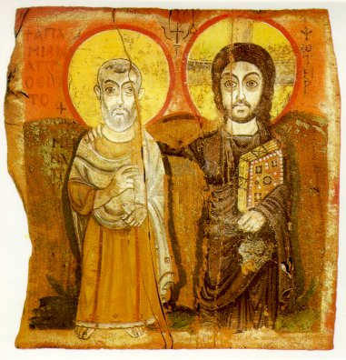
Empatia ja luottamus
Empatialla tarkoitetaan kykyä eläytyä toiseen elämään ja ymmärtää oikein hänen tunteensa ja niiden merkitys
Auttajan tulee ymmärtää autettavan tunteita muttei jakaa niitä
”Vain hölmö kokeilee joen syvyyttä molemmilla jaloilla…”
Luottamuksellisuus
Empaattisen vuorovaikutussuhteen perustana luottamus (molemminpuolisuus, ensihoitohenkilöstön salassapitovelvollisuus)

Slide 8
INHIMILLISYYDEN tärkeys
Ymmärretään hädässä olevan ihmisen perustarpeet
Pelastustoimen ydintehtävä on palauttaa ja ylläpitää perusturvallisuuden kokemusta -> tämän tulee ohjata kaikkea toimintaa
Itsetuntemus inhimillisen vuorovaikutuksen, autettavien kohtaamisen, johtamisen pohjana
Huomataan oma inhimillisyys, tarve huolehtia pelastushenkilöstön kokonaisvaltaisesta hyvinvoinnista -> JÄLKIHOITO
INHIMILLISYYDEN ja oman jaksamisen vankka pohja lähisuhteissa ja –yhteisöissä – mitä kotiin kuuluu?
Eettinen toimintakyky – kyynistymiseltä suojeleminen?

Slide 9
INHIMILLINEN ihminen
”Ihminen on arvokas ja loppujen lopuksi salaisuus” (Wybe Zijlstra)
Inhimillinen tarvehierarkia (Abraham Maslow)
Biologiset, fyysiset tarpeet (ruoka, juoma, uni, asunto…)
Varmuuden ja TURVALLISUUDEN psyykkinen tarve
Rakkauden saamisen ja antamisen psyykkinen tarve
Hyväksytyksi ja kunnioitetuksi tulemisen, toisten kunnioittamisen psyykkinen tarve
”Ihminen tarvitsee hädässä
inhimillistä apua – pelastusalalla
ihmistä ei voi kokonaan
korvata millään härvelillä
tulevaisuudessakaan”

Slide 10
INHIMILLISESTI hädän hetkellä
Normaali ihminen epänormaalissa tilanteessa
-> reagoi epänormaalisti = NORMAALIA
Kun ihminen soittaa 112, hän on aina
akuutissa (traumaattisessa) kriisissä
HÄDÄSSÄ OLEVA IHMINEN EI KAIPAA
Hosumista
Huutamista
Paniikkia…
JÄRKI KAAOKSESSA, EMPATIA, LUOTTAMUS
”YDINTEHTÄVÄMME ON PERUSTURVALLISUUDEN KOKEMUKSEN PALAUTTAMINEN”

Slide 11
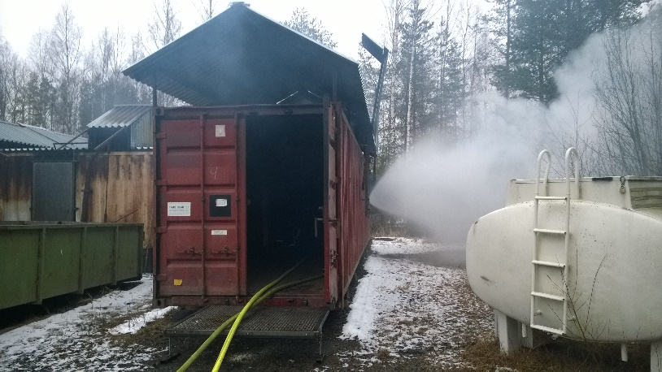
ja yhtä INHIMILLISESTI sen jälkeen
(demobilisaatio ->) DEFUSING/ensipurku ( -> debriefing)
”Uusi herätys” pelastusalalla
Ammattipalokuntien etuoikeudesta myös
sopimuspalokuntien rutiiniksi
Defusing /ensipurku välittömästi!
Käsketty toiminto
Esimiehen vastuu
OPITTAVA VIELÄ, ETTÄ PALAUTEPALAVERI JA TOIMINNAN
ARVOSTELU* EI OLE HENKISTÄ HUOLTOA
*Virheitähän saa perinteisesti palokunnassa tehdä, kunhan syyllinen löydetään ja siitä opitaan… VÄÄRIN SAMMUTETTU!

Slide 12
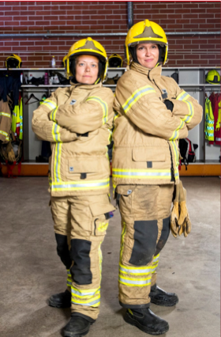
PYSYTÄÄN IHMISINÄ IHMISILLE!
Inhimillisyys on pelastusalan vahva arvo
Tulevaisuudessakin
1. ihminen tarvitsee hädässä ihmisen
2. pelastusalalla työskentelee
inhimillisiä ihmisiä, jotka
tarvitsevat itse jaksaakseen toisia ihmisiä
Työhyvinvointi, työnohjaus, henkinen huolto…
ovat toisille INHIMILLISEN KOHTAAMISEN AMMATTILAISIA!
”Vaativinkin inhimillinen vuorovaikutus onnistuu kun itse tietää kuka IHMISENÄ on!”

